Slide 1


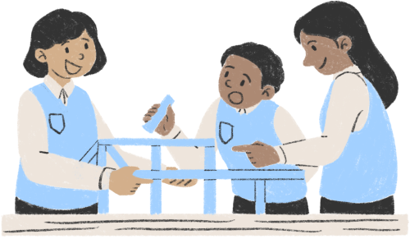




Quinta Sesión Ordinaria de Consejo Técnico Escolar
Tema 3: Trabajo por proyectos

Slide 2
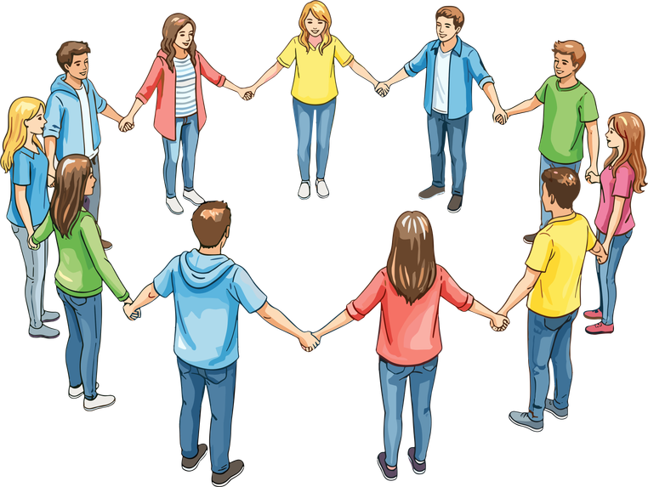


Dinámica de inicio:
“Tres palabras para arrancar”
  De pie, cada docente dice tres palabras que asocie con trabajo por proyectos.
  Sin repetir, la siguiente participación debe incluir al menos una palabra nueva.
  Al final, comentar en plenaria: ¿qué coincidencias aparecen en las palabras del colectivo?
  Reflexión breve: “Lo que nombramos revela cómo enseñamos; hoy lo convertiremos en decisiones didácticas.”

Slide 3
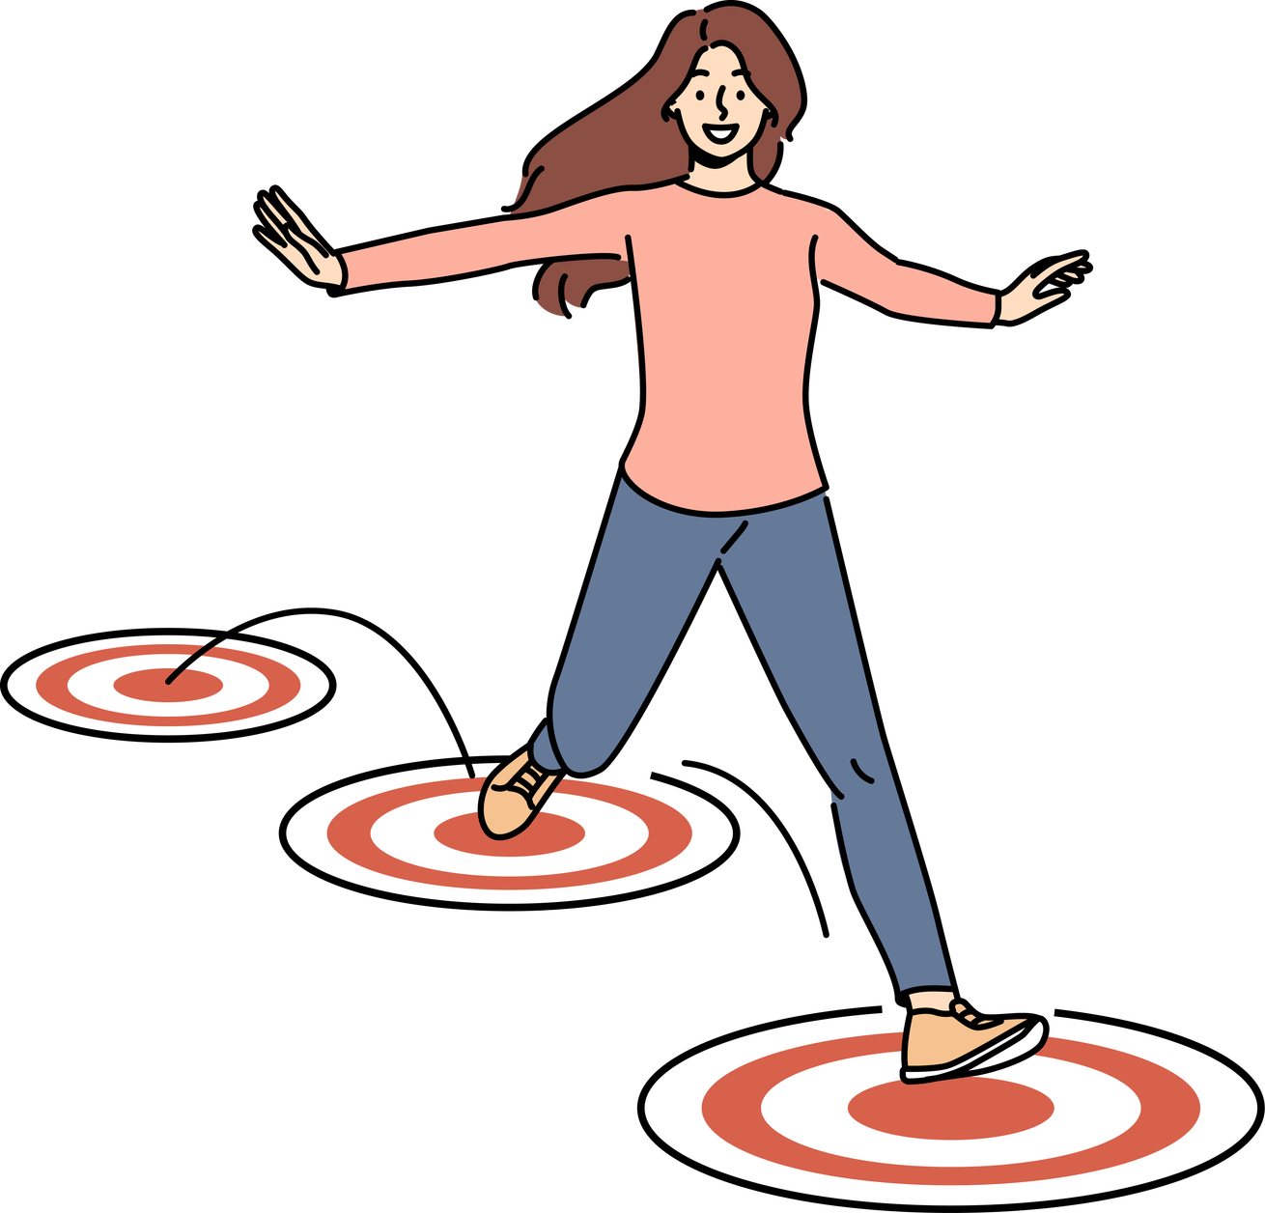

Propósito de la sesión
Analizar las características del trabajo por proyectos en la Nueva Escuela Mexicana como estrategia que favorece el aprendizaje situado de las niñas, niños y adolescentes y el ejercicio creativo de la docencia.

Slide 4


Insumos para la sesión
1) Mensaje del Secretario de Educación Pública (video)
2) Taller: Sentipensar, Crear y Diseñar Proyectos desde el Corazón del Aula (Camargo, Díaz y López Lara, 2025)
3) Video: Los alimentos saludables de mi comunidad (SEP Sala de Maestras y Maestros, 22/oct/2025)
4) Video-seminario: Hacia la Alfabetización Matemática… Sesión 11 – Dra. Aurora Lacueva (revisar 08:40 a 49:20)

Slide 5


Video del Secretario de Educación
Ver el mensaje del Mtro. Mario Delgado Carrillo.
Comentar en plenaria:
¿qué llamado o idea conecta con nuestro trabajo por proyectos en la escuela?

Slide 6

Ideas centrales (NEM y proyectos)
  El trabajo por proyectos ha cobrado un lugar preponderante con el Plan de Estudio 2022.
  Los colectivos han revisado insumos, dialogado e implementado proyectos (LTG o diseñados por docentes).
  Estas orientaciones recuperan lo trabajado e incorporan recursos que subrayan aspectos quizá menos explorados.

Slide 7

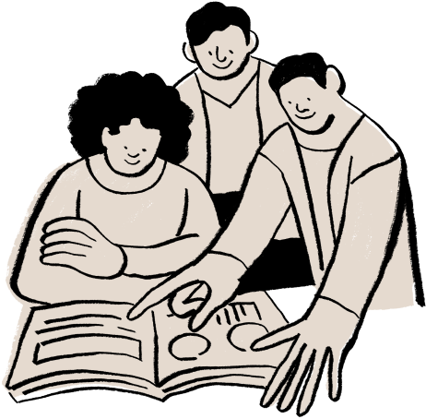
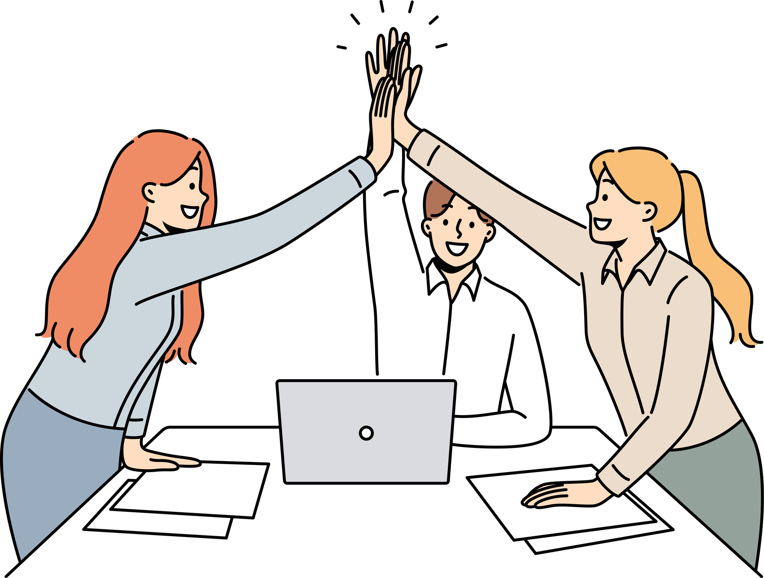
A continuación, se presentan algunas características del trabajo por proyectos en la
Nueva Escuela Mexicana, que pueden contribuir a detonar procesos de reflexión en los
colectivos docentes:

Slide 8



Característica 1:
Proceso creativo
  Diseñar proyectos es un proceso creativo: pone en juego saberes, conocimientos y habilidades docentes.
  Implica: conocer a niñas, niños y adolescentes; escucha de inquietudes; flexibilidad y libertad para probar; indagación y acompañamiento.
  Se distancia de “seguir puntualmente el libro”; los LTG detonan, pero se adaptan y contextualizan.

Slide 9


Característica 2:
Interdisciplinariedad
  Al estudiar un problema real, se movilizan saberes de diversos Campos formativos.
  Hay sentido porque se vincula con intereses y contexto del alumnado y con acuerdos sobre lo que quieren lograr.

Slide 10
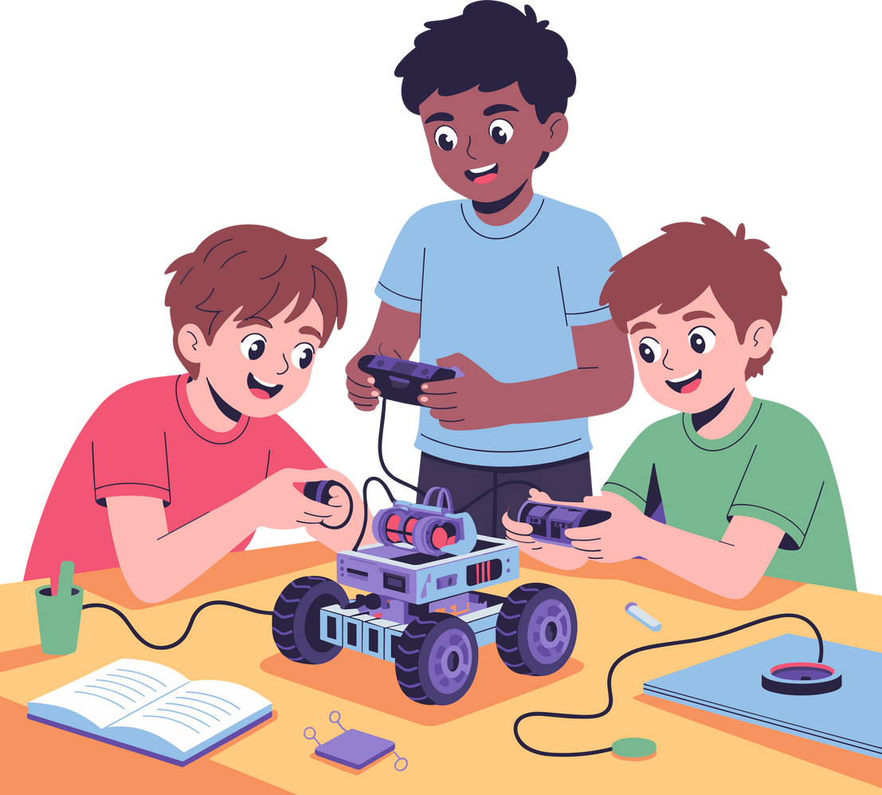
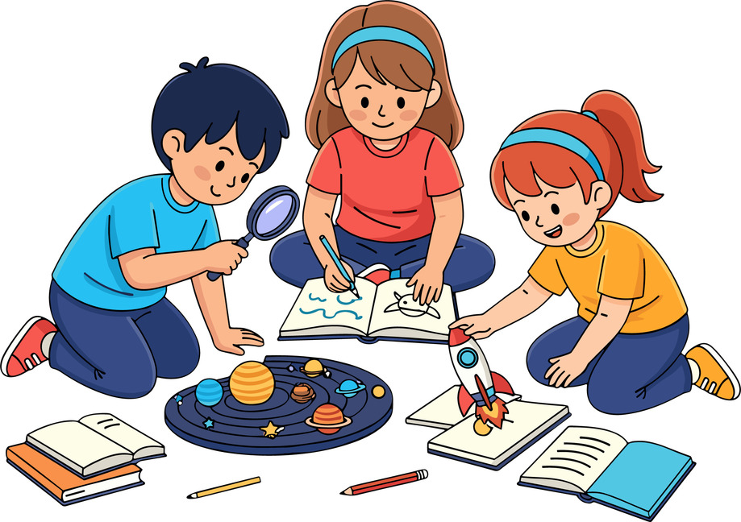
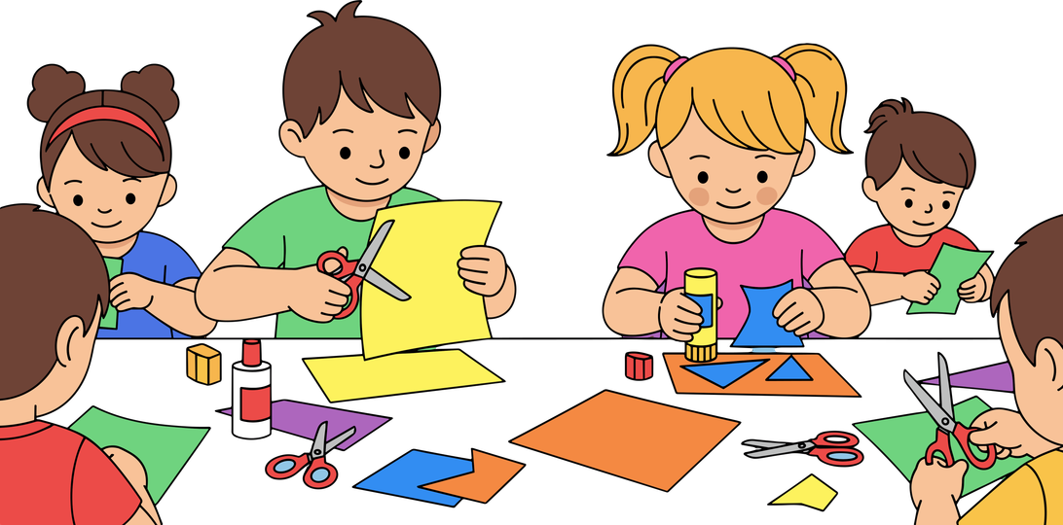
Característica 3:
Participación de niñas, niños y adolescentes
  Niñas, niños y adolescentes son protagonistas: deciden en asamblea qué investigar, cómo hacerlo y cómo presentar resultados.
  Promueve aprendizaje colaborativo con roles activos para todas y todos.

Slide 11
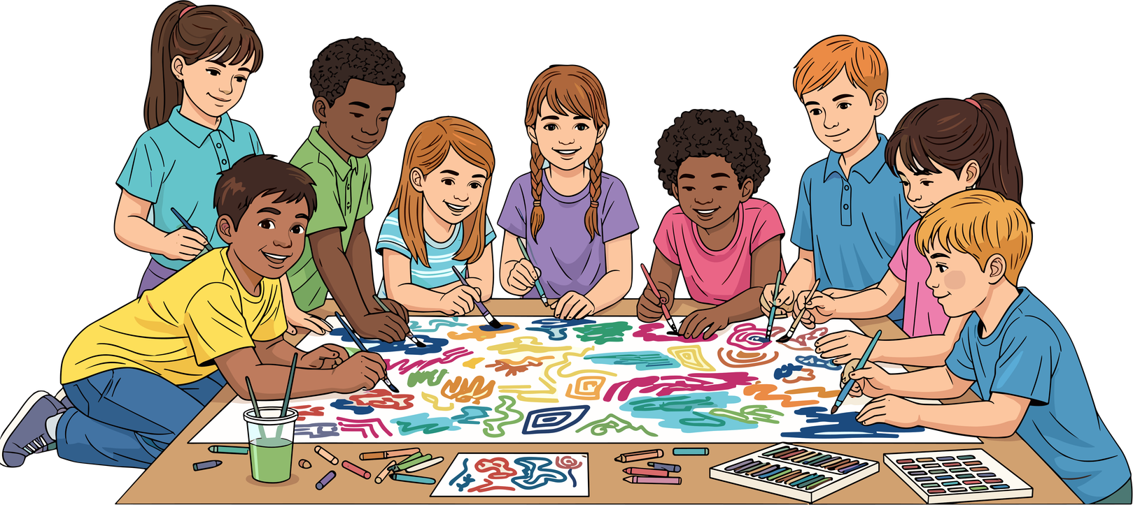
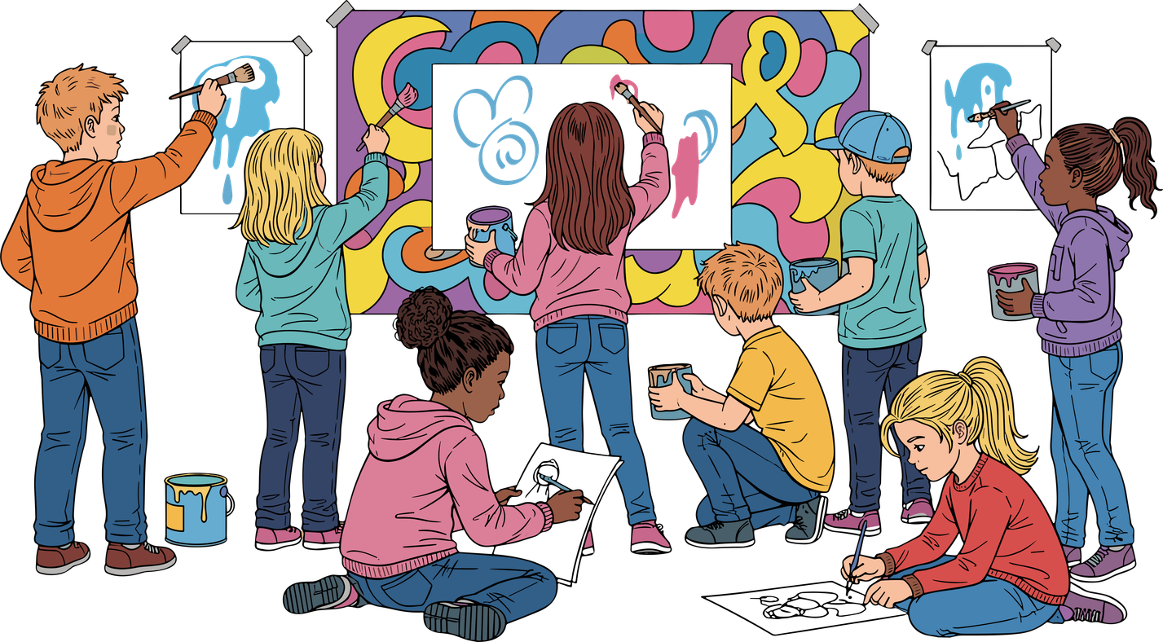
Característica 4:
Perspectiva social y crítica
  Los proyectos promueven observación, indagación y preguntas sobre lo cotidiano.
  Favorecen comprensión del entorno natural y social, sensibilidad y pensamiento crítico ante discriminación, violencia, desigualdad, injusticia, etc.

Slide 12



Preguntas para el diálogo del colectivo
Dialogar en equipos y rescatar acuerdos en plenaria:
  ¿Qué elementos han considerado al diseñar proyectos?
  ¿Qué papel juegan lectura de la realidad y Programa Analítico?
  ¿Qué rol tienen intereses del alumnado y saberes docentes en el proceso creativo?
  ¿Cómo usan proyectos de los LTG y qué adaptaciones realizan?
  ¿Qué aportan las metodologías sociocríticas?
  ¿Qué papel tiene el CTE en diseño, socialización y mejora de proyectos?

Slide 13
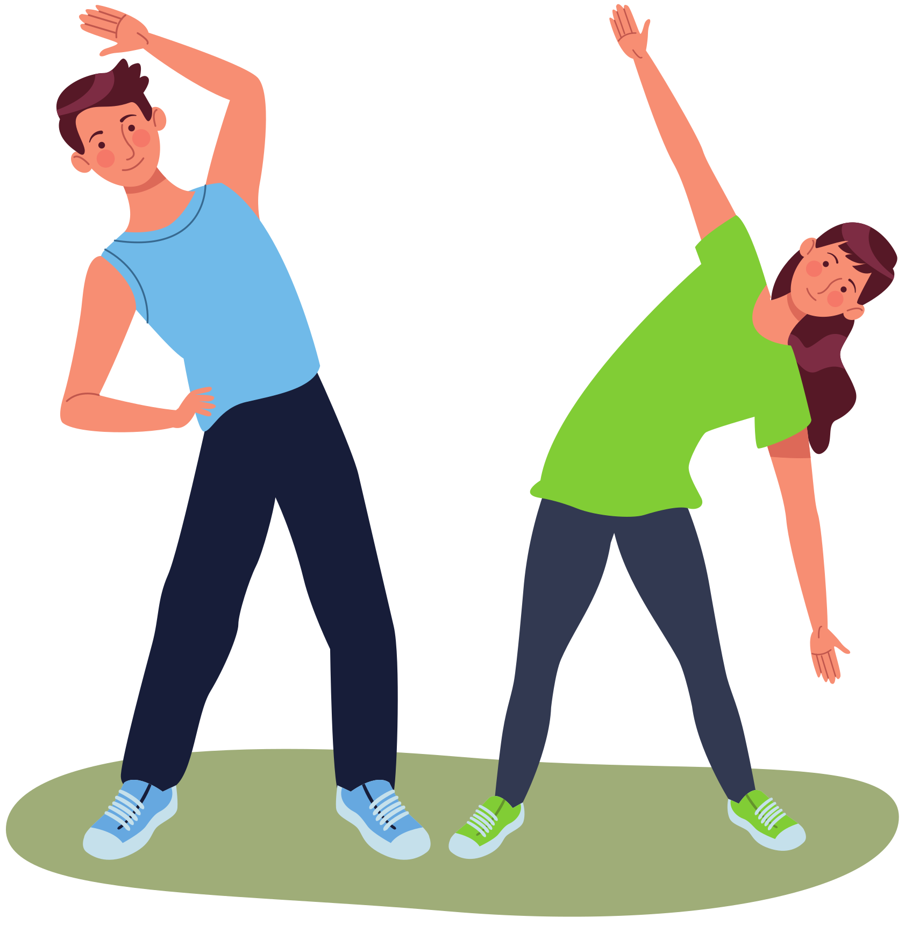

Pausa activa
  De pie, sacudir suavemente brazos, manos y hombros.
  Círculos lentos con el cuello.
  Inhalar por nariz y exhalar por boca tres veces.
  Estirarse “como al despertar”.
  Sonreír al compañero más cercano.

Slide 14


Análisis colectivo de los recursos de apoyo
Formar 3 equipos:
  Equipo 1: Taller Sentipensar, Crear y Diseñar Proyectos… (2025).
  Equipo 2: Video Los alimentos saludables de mi comunidad (SEP, 2025).
  Equipo 3: Video-seminario Aurora Lacueva… (08:40–49:20).
Cada equipo elabora en rotafolio 3 puntos:
  ¿Qué aporta el insumo para comprender el trabajo por proyectos en NEM?
  ¿Qué ideas fortalecen nuestra práctica docente?
  ¿Qué dudas o reflexiones genera?
Cerrar con plenaria: cada equipo comparte hallazgos.

Slide 15



“Me voy con la idea de que…”
  De pie, formar un círculo.
  Completar la frase: “Me voy con la idea de que trabajar por proyectos también es…”
  Escuchar 3–4 participaciones voluntarias.

Slide 16





Gracias por su atención
“Cuando reflexionamos juntos sobre lo que hacemos, comenzamos a transformar la manera en que enseñamos y aprendemos.”

